Slide 1

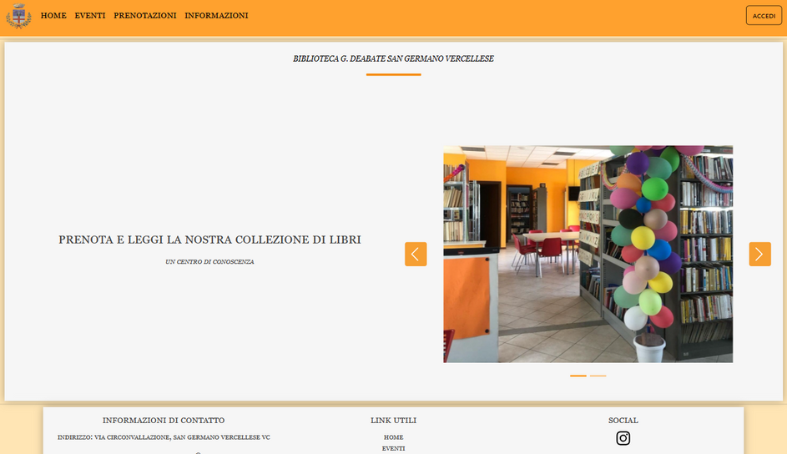
ANNO
AUTORE
2022-23
Nicolò Vittorio Marino
Biblioteca
San Germano V.
Progetto per l'esame di Metodologie per la programmazione Web

Slide 2
Disclaimer
Il sito verrà caricato online come detto nelle specifiche ma per motivi di tempo devo ancora farlo vedere ai bibliotecari che in caso apporteranno le loro modifiche e caricheranno i dati della biblioteca.
NEXT

Slide 3
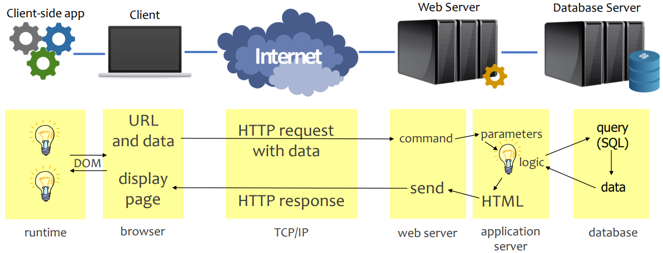
Client Side Rendering
E' stato preferito l'utilizzo del Client Side Rendering dove il server invia al client un'interfaccia utente di base, sotto forma di un file JavaScript templates che va a riempire la pagina dinamicamente. È responsabilità del client renderizzare il contenuto e gestire gli eventi dinamicamente.
NEXT

Slide 4
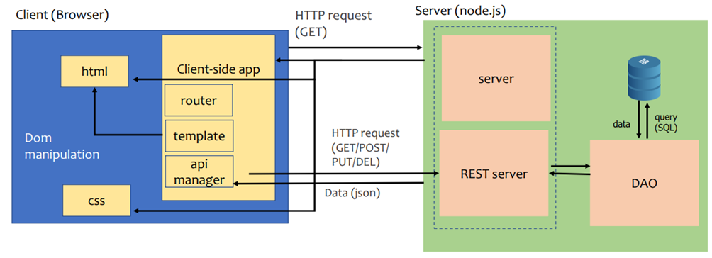
01
02
03
04
Definizione Database e DAO
REST API e Autentificazione
Accesso REST API tramite Fetch
Creazione della pagina tramite Templates
NEXT

Slide 5






NodeJs
Express
Tecnologie usate per il Backend
SQlite
Passport / Express-Session
BCrypt
Multer
NEXT

Slide 6



HTML
Tecnologie usate per il Frontend
CSS
Javascript
Fetch()
NEXT

Slide 7

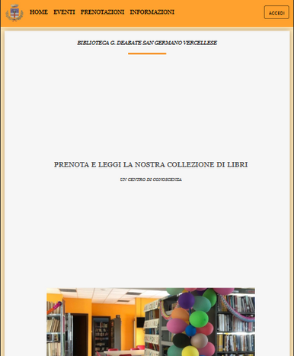

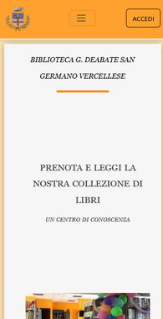
Target Dispositivi
NEXT

Slide 8
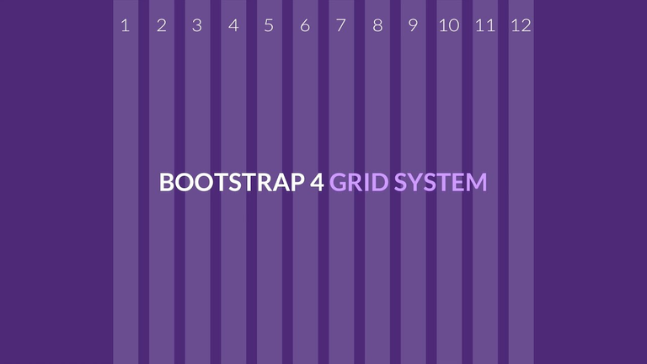

Layout
Il layout utilizzato è quello del framework Boostrap andando a sviluppare la pagina in grid, righe, colonne, ecc...
NEXT

Slide 9
Ultime Modifiche
Dalle specifiche del progetto è stato aggiunta la possibilità da parte dei curatori di aggiungere eventi, libri ed eliminare prenotazioni direttamente dai form presenti nella pagina, inoltre, la ricerca dei libri è stata sviluppata server-side in quanto il server riceve tutti i dati e i possibili parametri per filtri e tramite una funzione restituisce o dato filtrati.
NEXT

Slide 10
FINE!

